Slide 1
Маленькая Местная Пиццерия
Шевцов Артем Евгеньевич

Slide 2
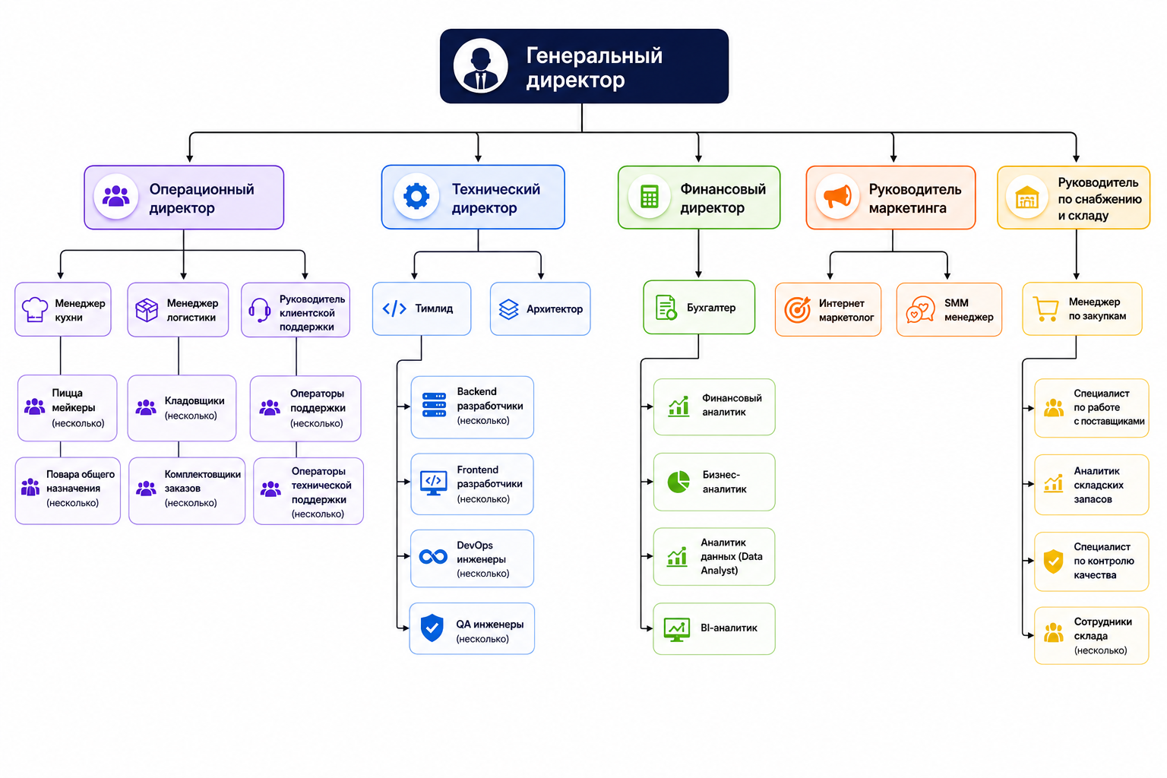
Кто работает ? Org Chart

Slide 3
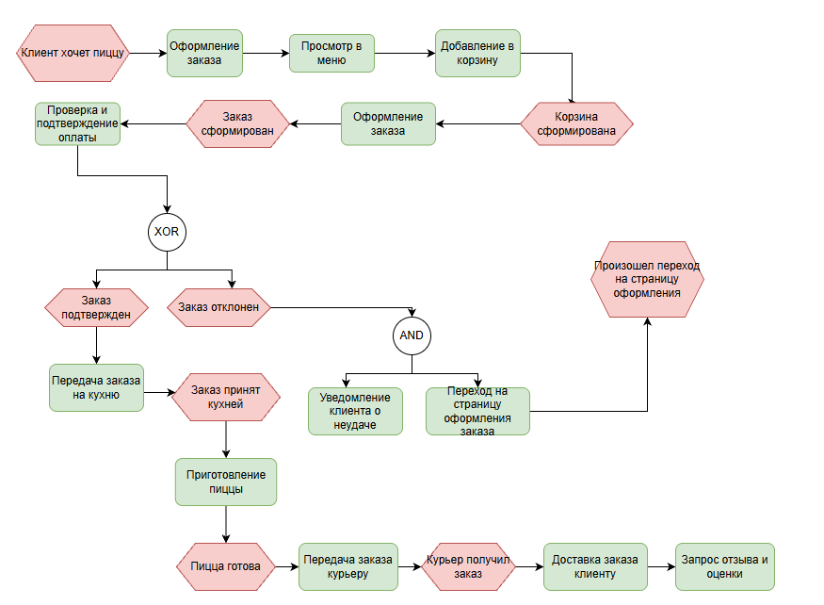
Как работает пиццерия ?

Slide 4
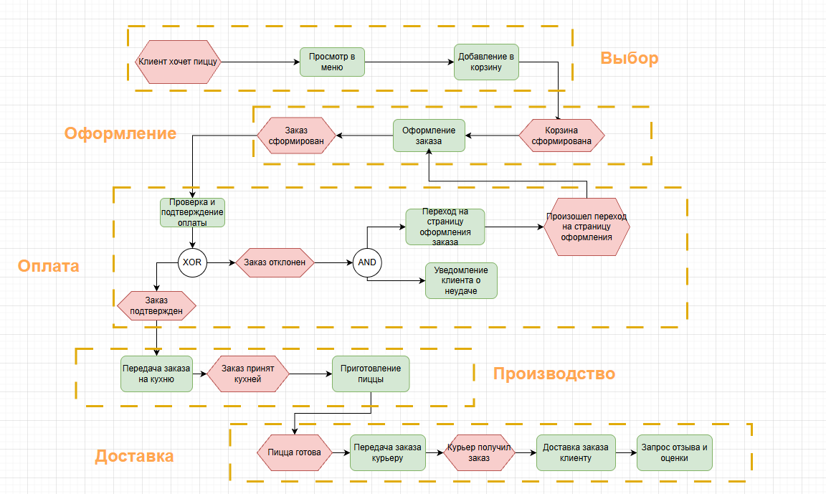
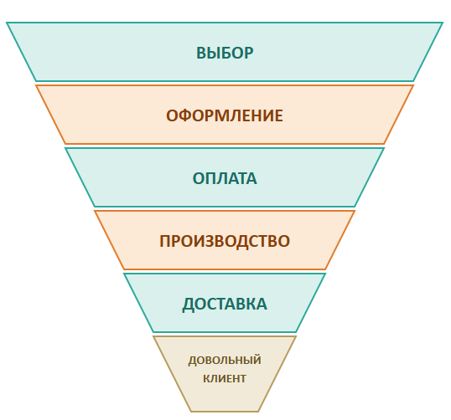
Воронки процесса

Slide 5
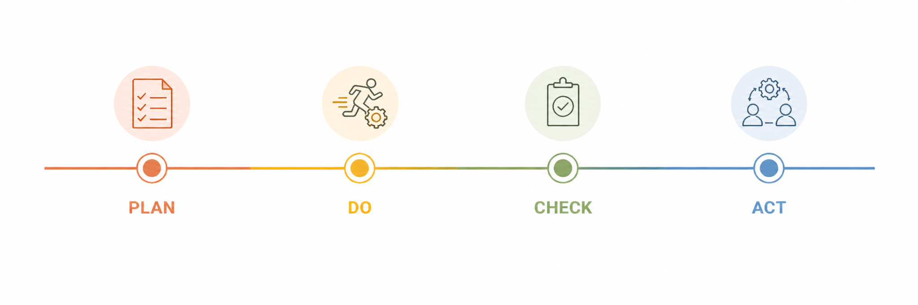
PDCA операционной команды - Доставка
Команда: Операционный блок Цели: - Уменьшить время доставки - Снизить количество жалоб - Повысить точность комплектации
- Внедрение системы маршрутизации курьеров
- Введение чек-листа для сборки - Обучение персонала - Ведение внутреннего контроля качества
Анализируем: - Среднее время доставки - % жалоб - отзывы пользователя Производится комплексный сбор обратной связи среди пользователей и работников
- Перераспределение зон доставки - Замена слабых поставщиков - Дополнительное обучение персонала - Изменение графиков курьеров - Автоматизация проблемных этапов

Slide 6
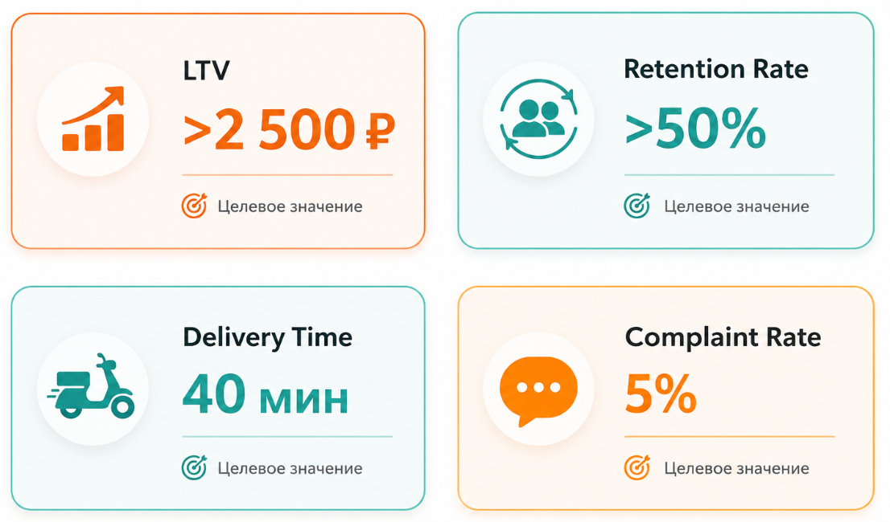
Метрики для операционной команды

Slide 7
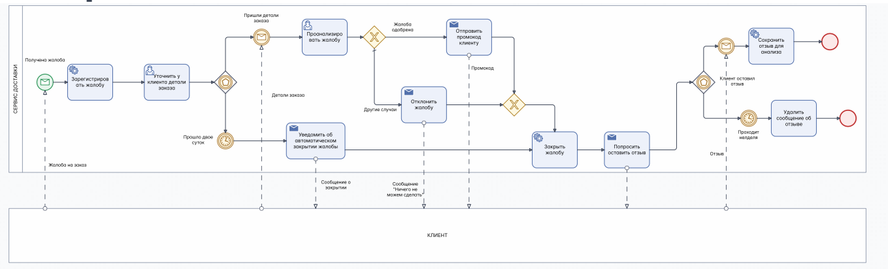
Обработка жалобы клиента L1

Slide 8
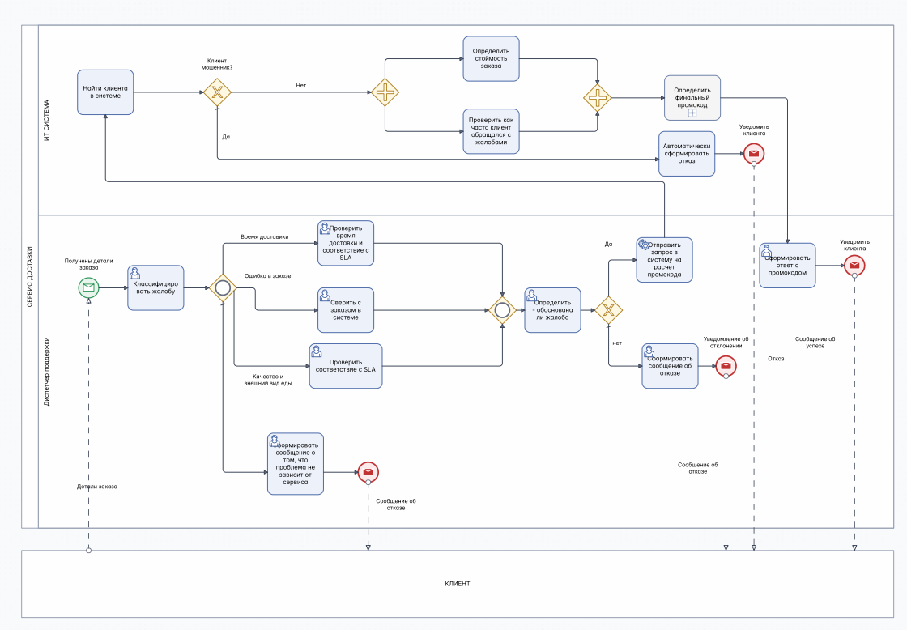
Классификация Жалобы L2

Slide 9
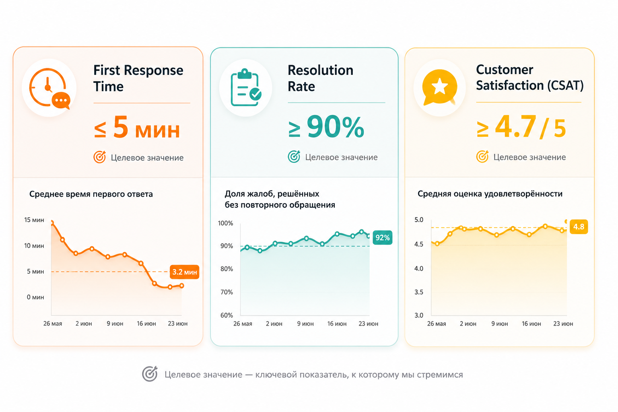
Метрики обработки жалоб

Slide 10

Черные лебеди
Изменение регуляторики: - Запрещено компенсировать подтвержденные проблемы по заказу только промокодом без явного согласия клиента.
- Изменения должны быть внедрены в сжатые сроки, поэтому целевой процесс должен быть реализован через ручную фиксацию согласия клиента и ручной запуск возврата

Slide 11
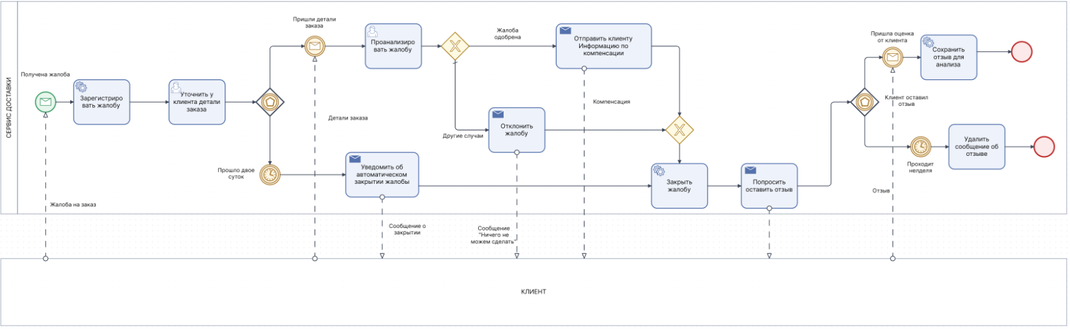
TO BE - L1 диаграмма

Slide 12
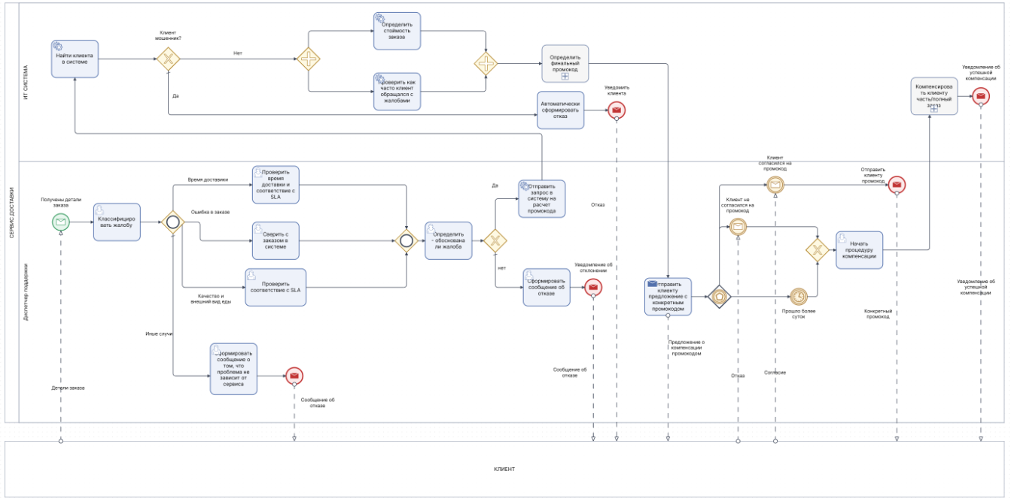
TO BE - L2 Анализ жалобы

Slide 13
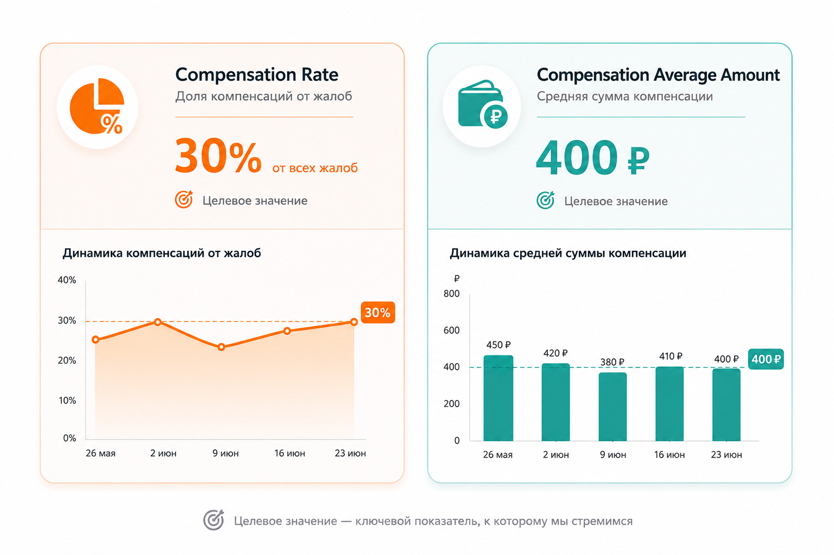
Метрики - TO BE

Slide 14
PDCA Проектной команды - что сделать?
Цели: - Реализовать механизм компенсации заказа клиентом
Шаги:
- Собрать требования - Разработать механизм компенсации - Обучить линию поддержки - Доработать диалоговое окно
Анализируем:
- Время компенсации
- Качество работы службы поддержки
- Затраты на компенсацию
- Процент заявок на компенсацию
- Доработки механизма компенсации
- Изменения в механизме промокодов
- Дообучения персонала
- Корректировки шаблонов

Slide 15
Метрики
Время первого отклика
Повторное обращение после компенсации
Время компенсации
3s
400 р
3%

Slide 16



Trade-Off & Риски
Компенсируем вручную
Фрод
Роспотребнадзор

Slide 17




Что может пойти не так?
Наплыв клиентов
Операторы L3
Штрафы
Время

Slide 18
Выводы

